Slide 1





Как биогаз помог изменить наше хозяйство и жизнь…
Владимир Погребенный

Slide 2
Фермерское хозяйство «Надежда», Сырдарьинская область – животноводство
2009 год, было: 10 га земли, 40 КРС, 40 свиней.
Проблемы:
Постоянные отключения электричества, и отсюда -
Проблемы с отоплением животноводческих блоков и приготовлением пищи
Падёж молодняка
Проблемы с прибавкой в весе
Надоях
Других необходимых операциях по ферме

Slide 3
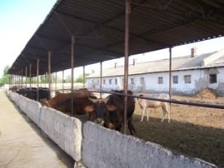
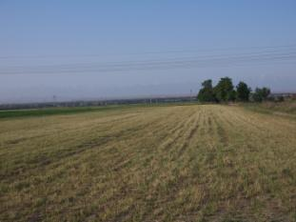
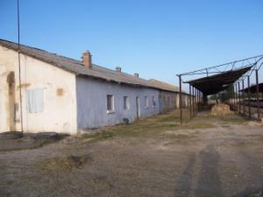

Решили строить биогазовую установку, как альтернативного источника энергии отопления и получения электричества
Ставили 3 задачи:
обеспечение хозяйства электроэнергией и газом,
обеспечение органическими удобрениями,
снижению выбросов парниковых газов от сельскохозяйственных отходов (для ПМГ ГЭФ)

Slide 4
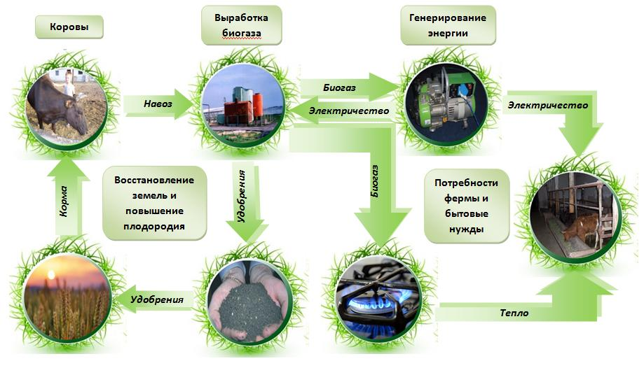
Что за газ биогаз?
Биогаз - возобновляемый аналог природного газа
Биогазовая установка на сельском подворье поможет решить массу проблем и принести ощутимую пользу

Slide 5
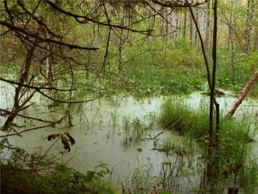
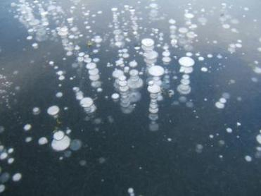
Анаэробное сбраживание
Процесс представляет собой разложение органики в отсутствии воздуха (кислорода)
Болотный газ
Биогаз
смесь метана (CH₄) и двуокиси углерода (CO₂)
Анаэробное сбраживание
биогазовые технологии
получение биогаза в искусственно созданных условиях

Slide 6
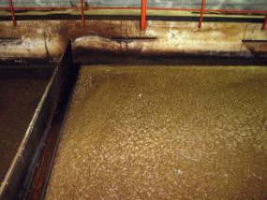
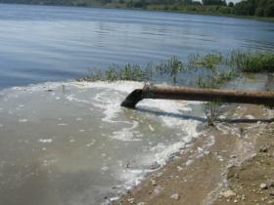
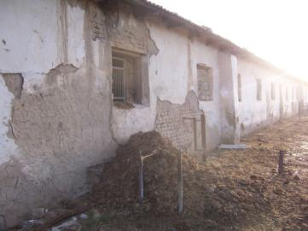
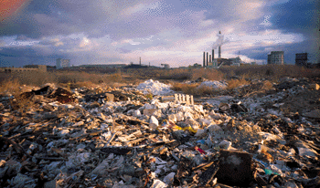
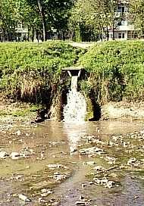
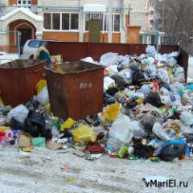
Анаэробное сбраживание также происходит в условиях, создаваемых в процессе человеческой деятельности.
Например, биогаз образуется:
в местах концентрации сточных вод
в местах складирования навоза и навозных стоков ферм
в местах складирования твердых бытовых отходов на свалках и полигонах

Slide 7
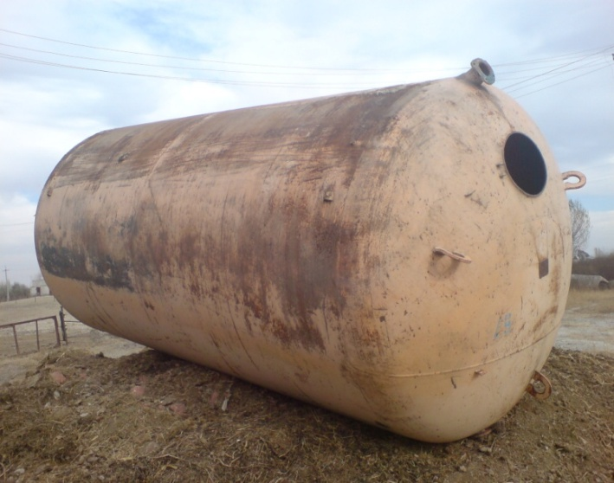
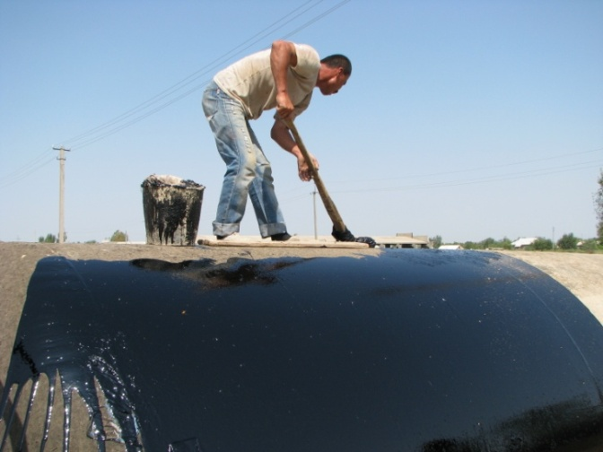
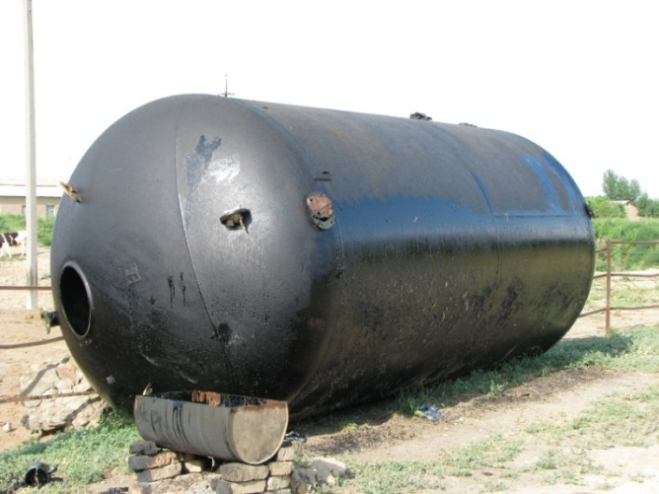
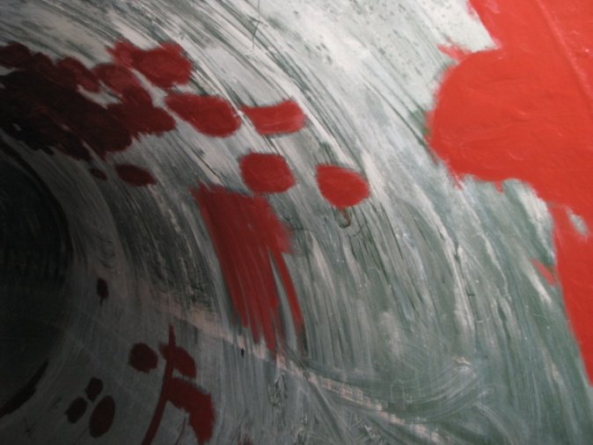
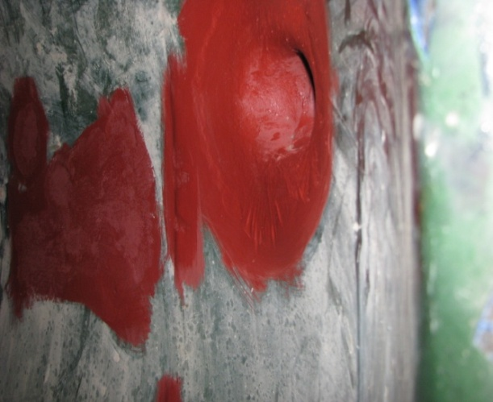
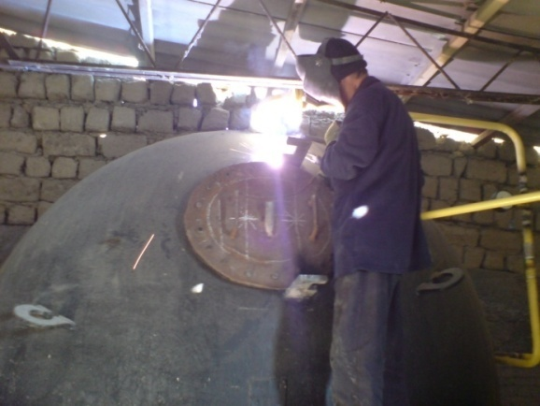
Состав оборудования и сооружений биогазовой установки
Реактор (другое название биореактор, метантенк, ферментатор), с системой
перемешивания субстрата и системой его подогрева
Металлическая цистерна под реактор, толщина стенок 10 мм., объем 30 куб.м.
Покрытие внешней части цистерны смолой для гидроизоляции
Внутренняя часть цистерны эмалирована.
Сколы, царапины и места сварки покрыты суриком, во избежание эрозии
Монтаж герметичного люка

Slide 8
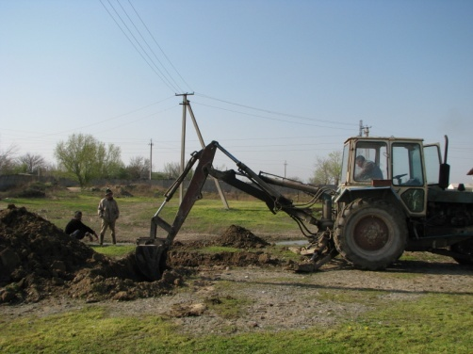
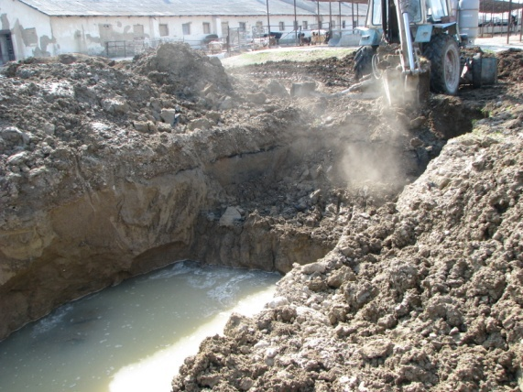
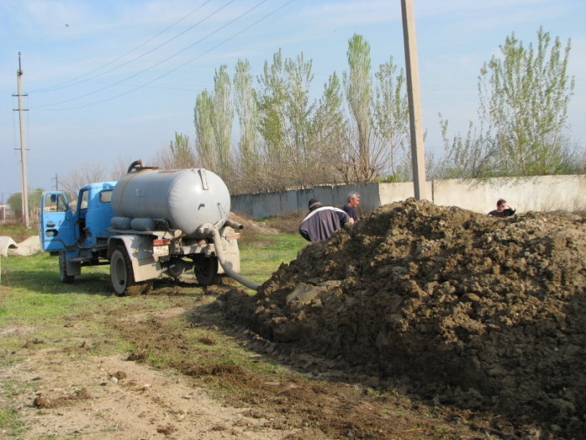
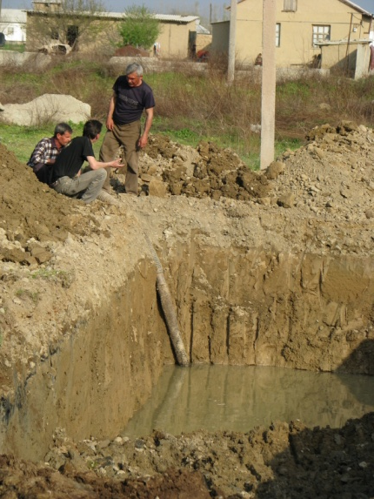
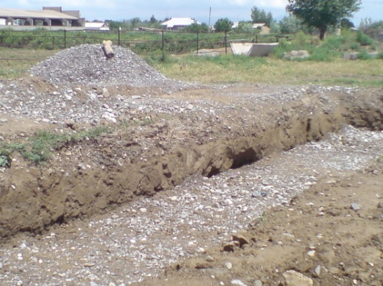
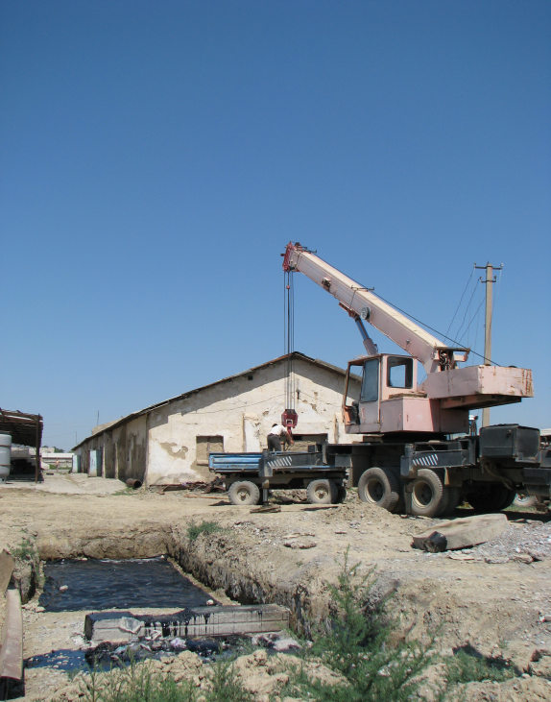
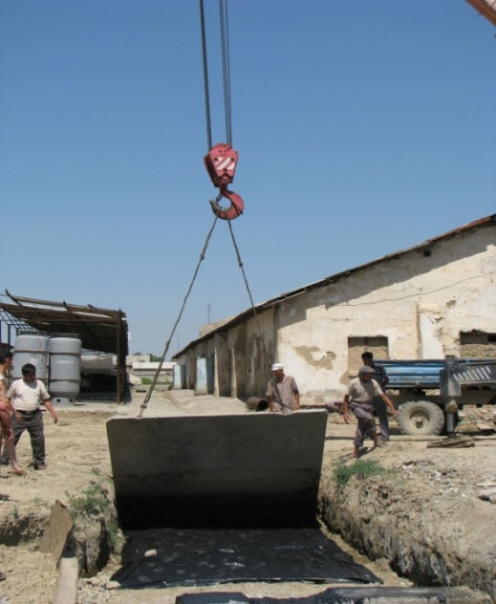
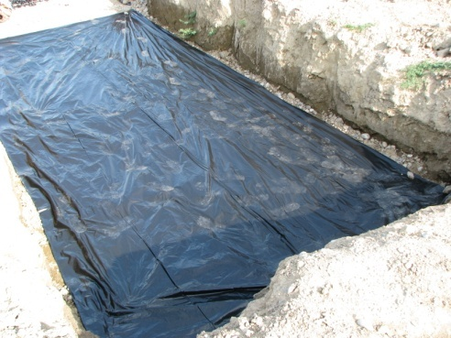
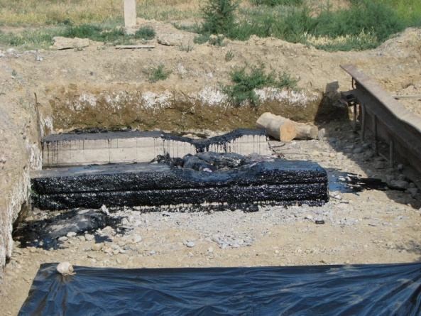
Разметка и рытьё котлована
Рытье котлована откачка грунтовых вод
На дно котлована установлены бетонные блоки и засыпаны гравием
Для установки реактора подготовлен фундамент
Дно котлована покрыто пленкой для гидроизоляции
В отсек для установки газгольдеров помещена плита

Slide 9
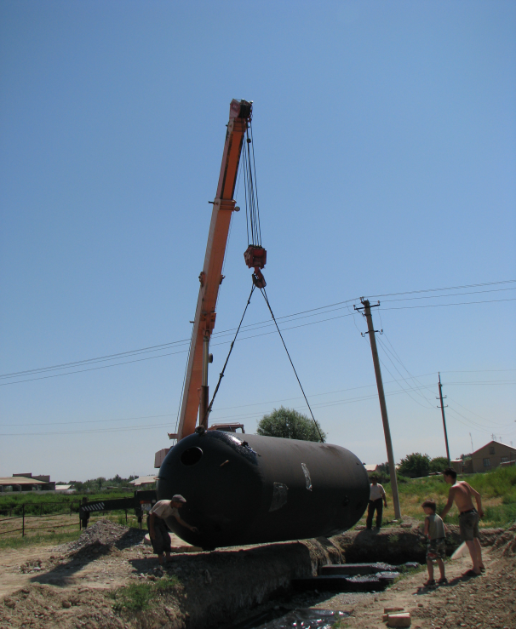
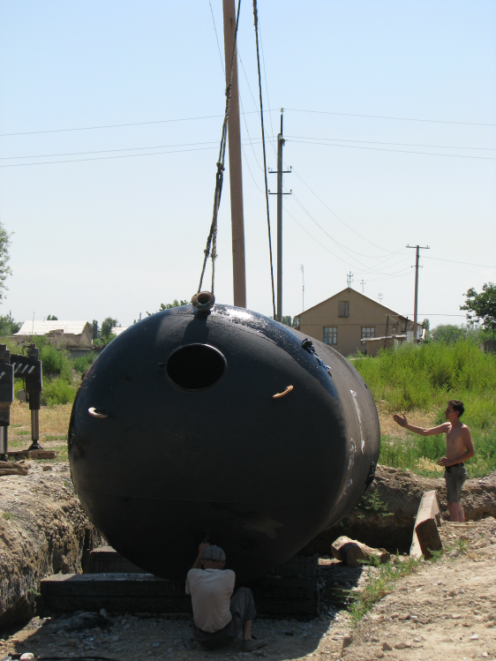
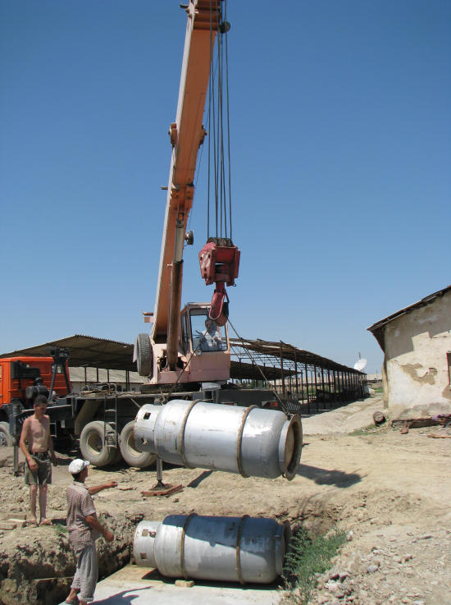
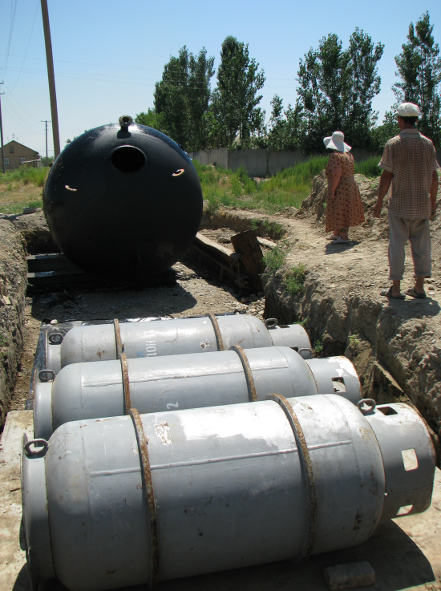
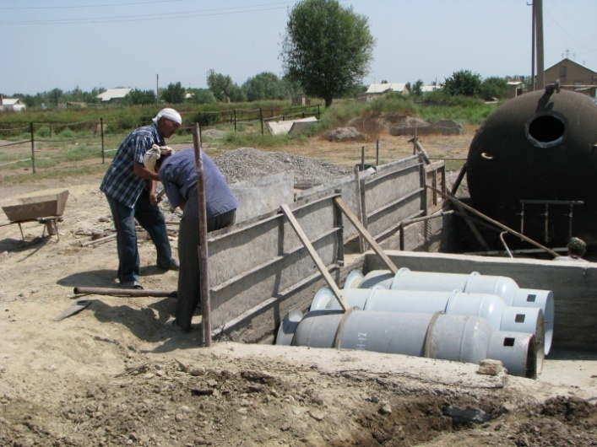
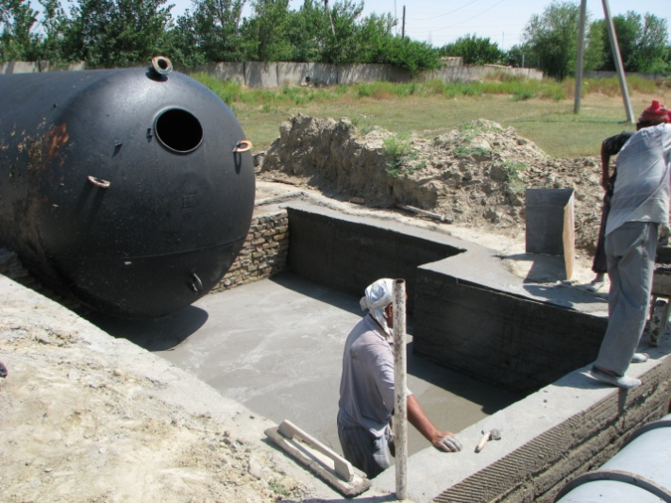
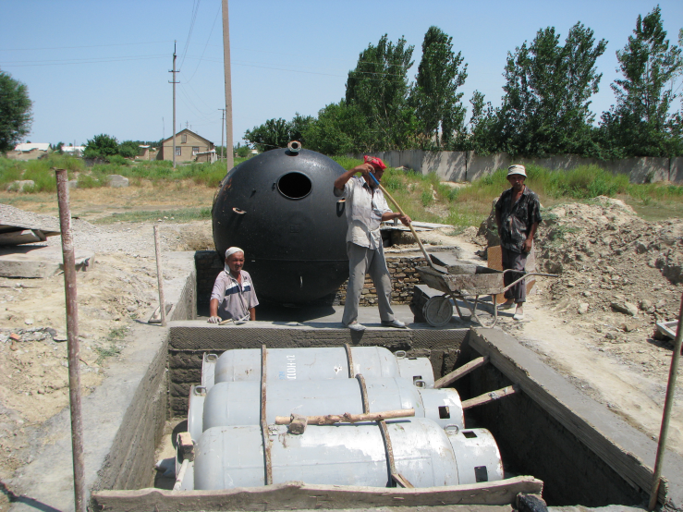
Установка и крепление емкостей под биореактор и газгольдеры
Работы по бетонированию стенок и дна котлована и возведению стены между рабочим отсеком и газгольдерами

Slide 10
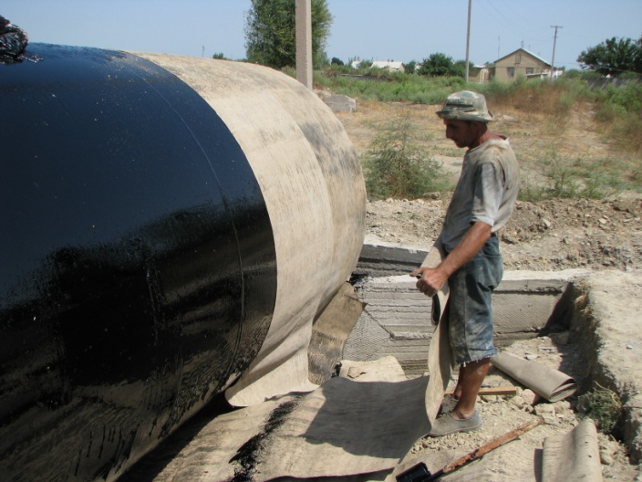
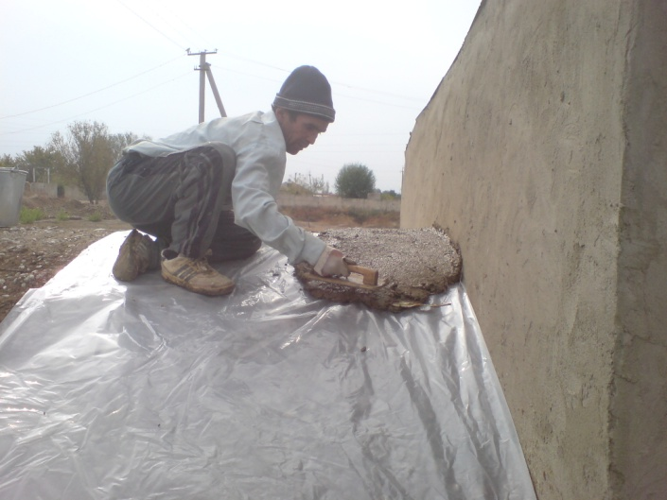
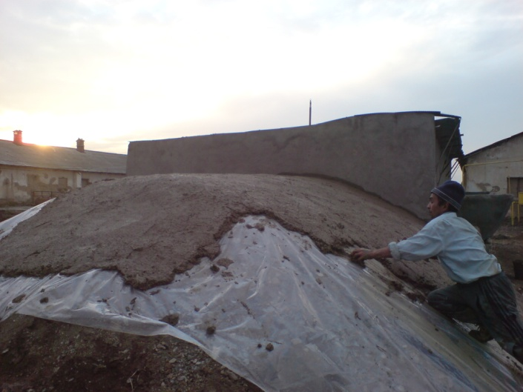
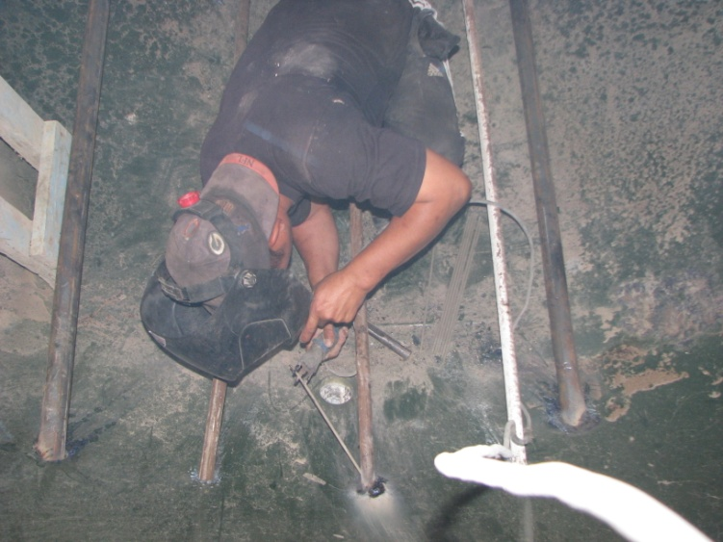
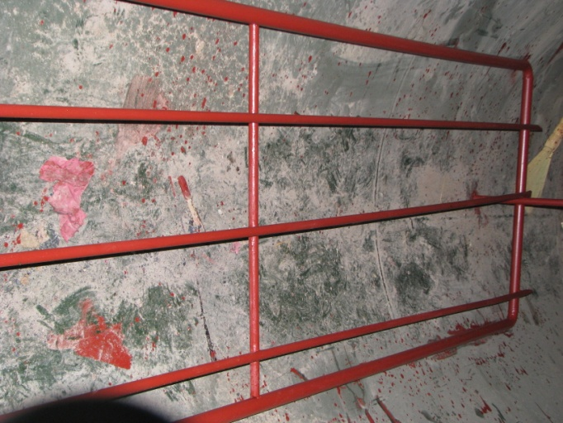
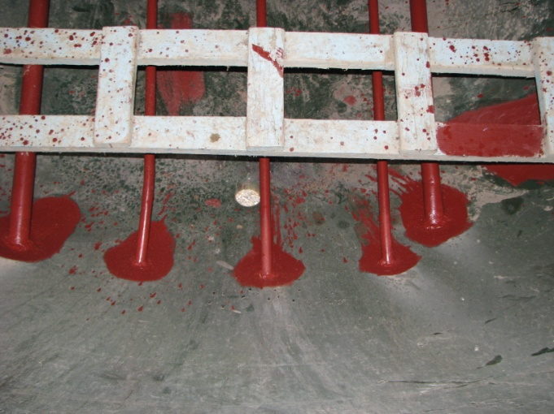
Цистерна покрыта смолой и рубероидом для гидро- и термоизоляции
Для лучшей теплоизоляции весь реактор покрыт стекловатой и засыпан гравием
Последние изоляционные слои – пленка и глина
Монтаж системы отопления и перемешивания
Отопительный контур и система перемешивания внутри цистерны,
трубы и стыки покрыты суриком во избежание эрозии
Для обеспечения более высокого производства биогаза и удобрений, а также лучшего обеззараживания сырья используется подогрев.
Перемешивание сырья может осуществляться следующими основными способами: механическими мешалками, биогазом, пропускаемым через толщу сырья, и перекачиванием сырья из верхней зоны реактора в нижнюю.

Slide 11
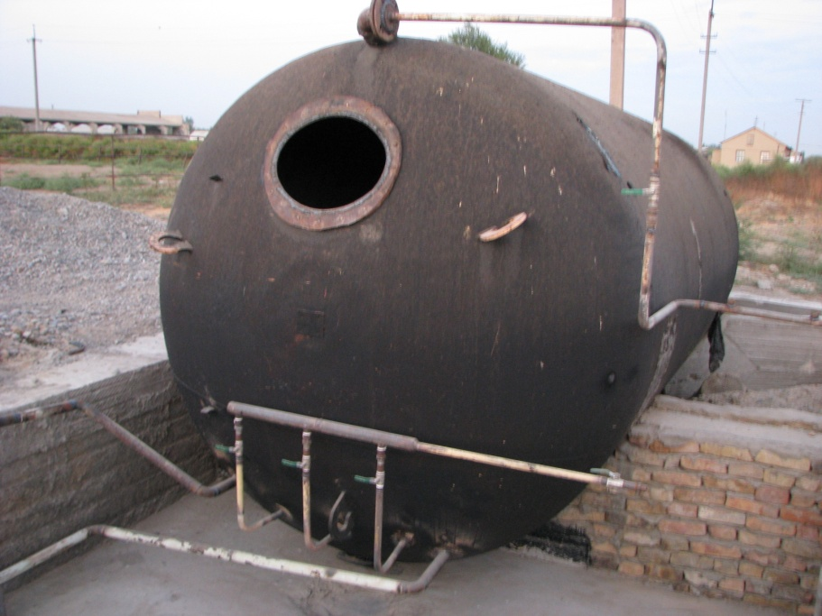
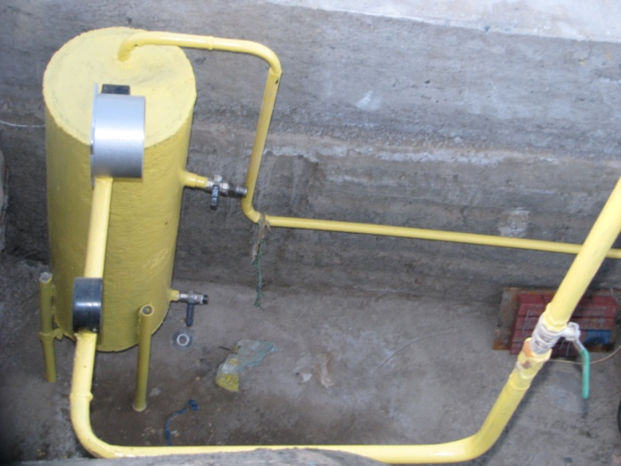
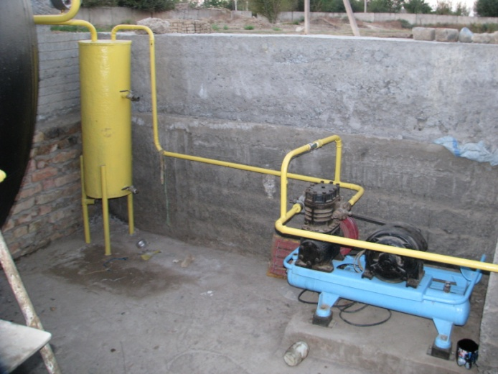
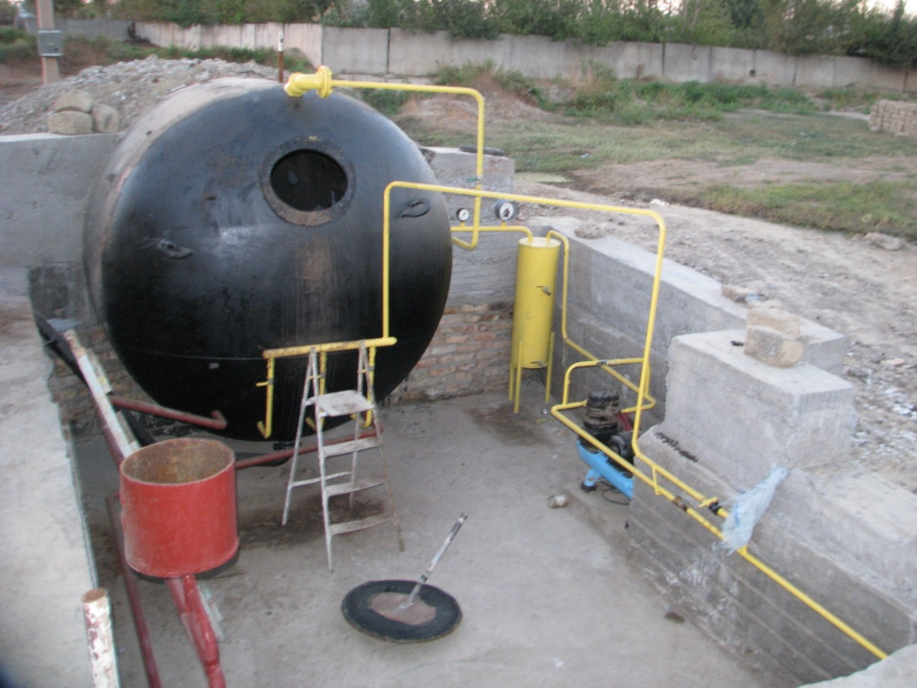
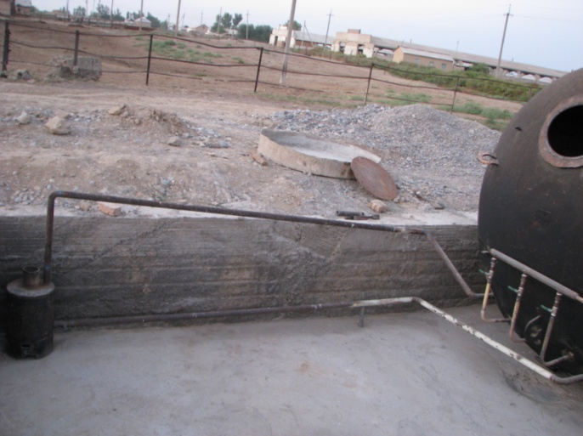
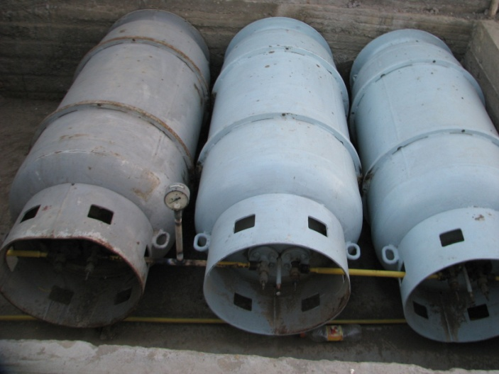
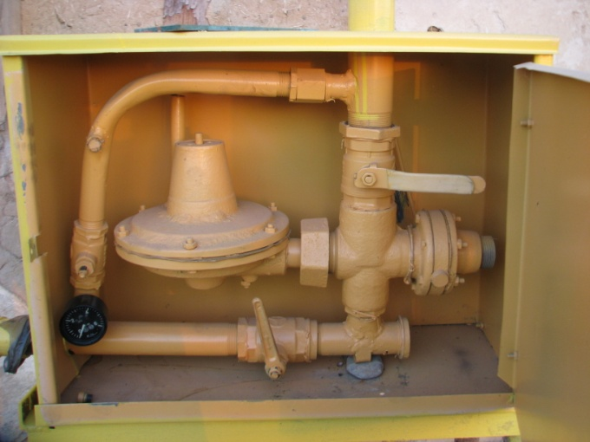
Предохранительный клапан и компрессор для перекачки биогаза ИФ-56
Внешний вид подводящих труб перемешивающего устройства и отопительных труб
Газораспределитель

Slide 12
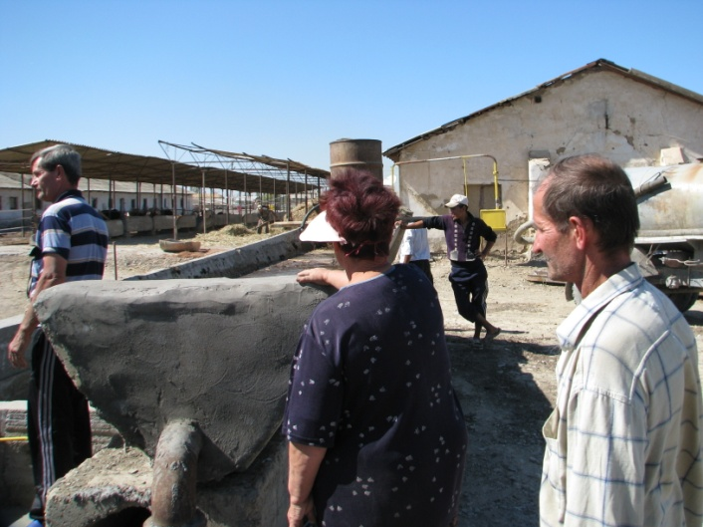
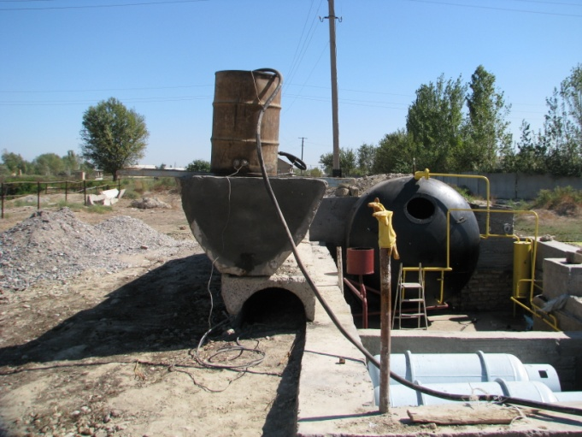
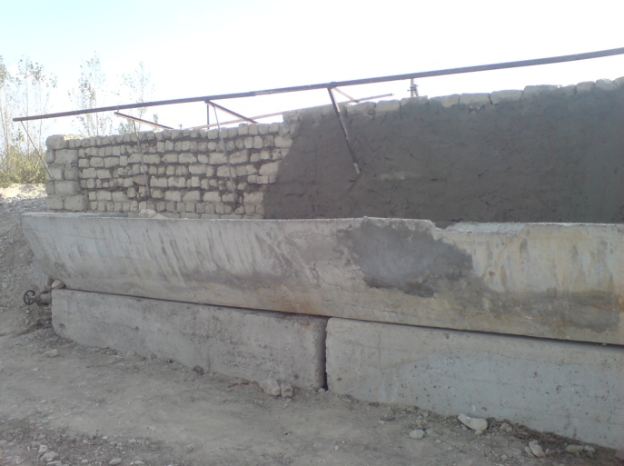







Slide 13








Slide 14
Что мы получили в результате?
Построена и введена в эксплуатацию биогазовая установка :
- Ъ производит 5 тонн органического удобрения в неделю;
- и до 25 куб.м. биогаза в сутки;
Налаженная система отопления животноводческих блоков и жилых помещений фермы «Надежда» площадью 1 320 кв.м в зимний сезон от получаемого биогаза;
Наладили систему автономного электроснабжения фермерского хозяйства «Надежда»
Повышение урожайности кормов в 2 раза
Сейчас 50 КРС, а свиней 50
Предотвращаем выбросов в атмосферу 155 тонн эквивалента углекислого газа.
Лучше санитарное состояния на ферме – нет запаха от продуктов жизнедеятельности фермы;
Стали пионерами биогаза в Узбекистане
Можем строить биогазовые установки другим ☺

Slide 15



Потенциал для бизнеса
Один из главных плюсов - в результате работы биогазовой установки получаются высококлассные, экологически чистые удобрения.
Содержит все необходимые для жизни растений компоненты - азот, фосфат, калий, макро и микроэлементы
Не содержит патогенной (болезнетворной) микрофлоры, яиц гельминтов, семян сорняков, нитратов и нитритов, специфических фекальных запахов.
1 литр = 100 кг коровьего навоза.

Slide 16

Жидкое удобрение обеспечивает повышение урожайности культур в 2-3 раза в зависимости от вида культуры, состояния почвы и климатических условий.
Действует на растение сразу же после применения, снижает кислотность почвы, повышает устойчивость растений к неблагоприятным воздействиям среды, особенно к засухе.
Используется во всех климатических зонах для всех видов почв, повышая их плодородие и улучшая экологическое состояние.

Slide 17




Кому нужно строить биогазовую установку?
фермам КРС
свинофермам
птицефабрикам
растениеводческим предприятиям
предприятиям смешанного типа

Slide 18


Slide 19










Благодарю за внимание

